Slide 1
紀錄與刪除聊天內容

Slide 2
紀錄聊天內容

Slide 3
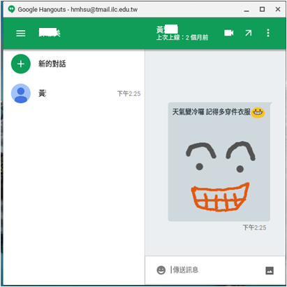
點擊右上方「選項」圖示

Slide 4
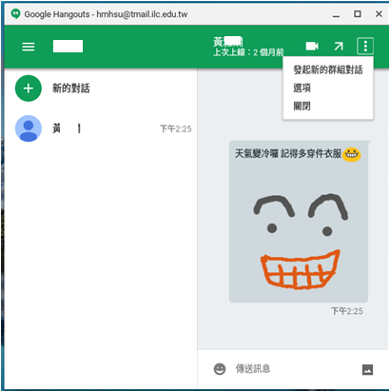
點選「選項」

Slide 5
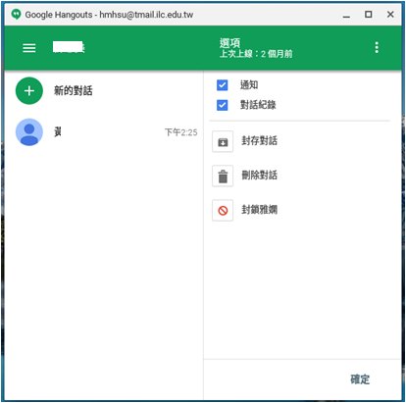
將「對話紀錄」打勾

Slide 6
刪除聊天內容

Slide 7
點擊右上方「選項」圖示

Slide 8
點選「選項」

Slide 9
點選「刪除對話」

Slide 10
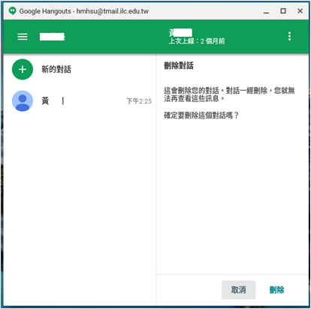
確認「刪除」

